Slide 1
第三次实验
Wireshark Lab：TCP

Slide 2
获取数据包
捕获数据包
访问http://gaia.cs.umass.edu/wiresharklabs/alice.txt ，下载alice.txt，保存在本地；
访问http://gaia.cs.umass.edu/wireshark-labs/TCP-wireshark-file1.html，选择文件alice.txt，但是先不要上传；
打开wireshark，开始捕获；
切回浏览器，开始上传；
停止wireshark的捕获。

Slide 3
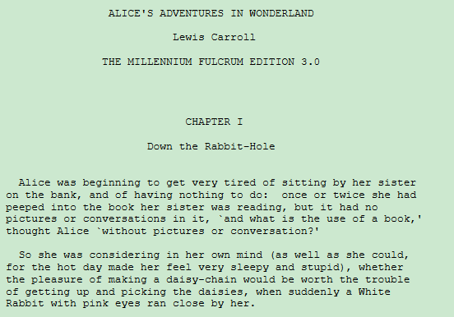
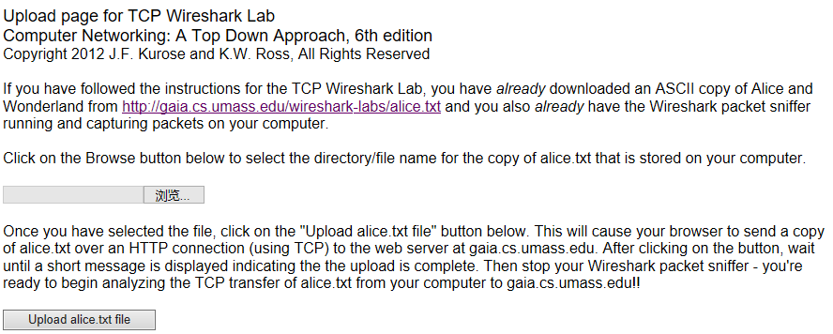

Slide 4
获取数据包
下载数据包
访问http://gaia.cs.umass.edu/wireshark-labs/wireshark-traces.zip，下载并解压；
使用Wireshark打开文件：tcp-ethereal-trace-1。

Slide 5
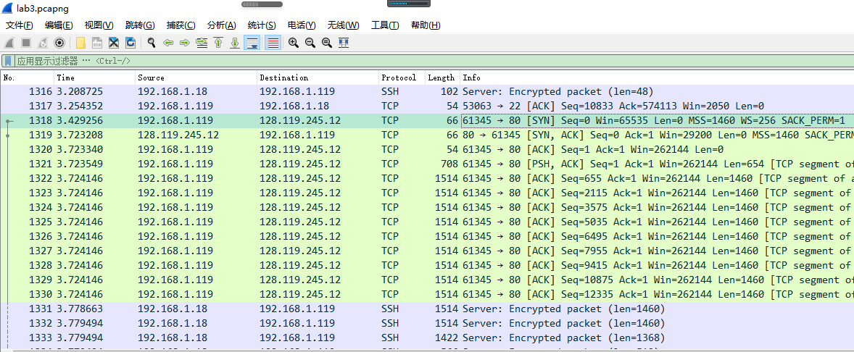
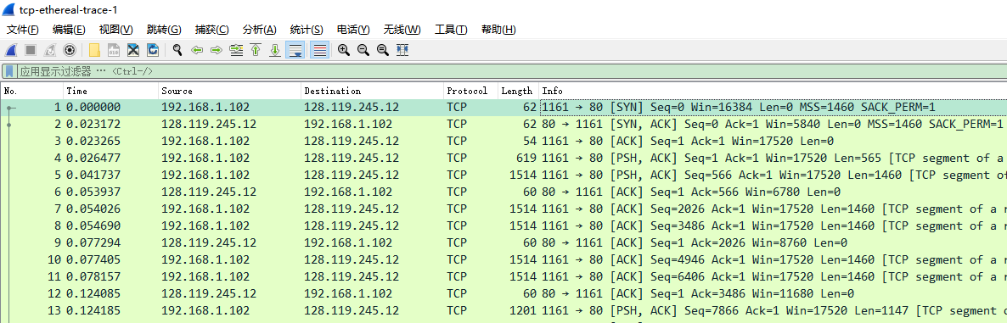

Slide 6
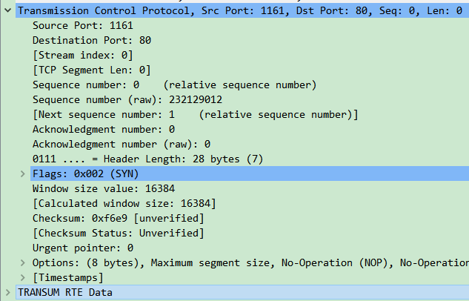
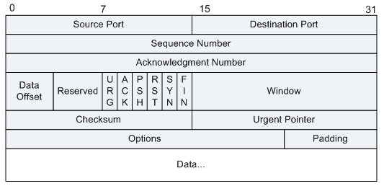
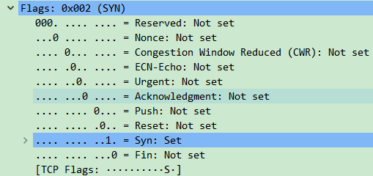
利用Wireshark观察TCP报文
报文段结构

Slide 7
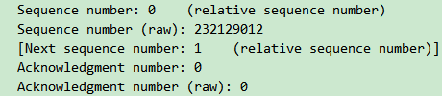
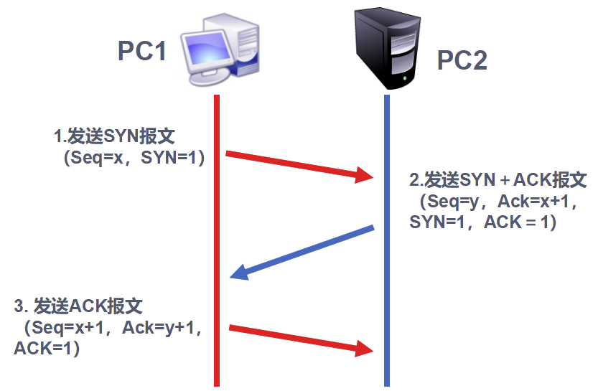


利用Wireshark观察TCP报文
三次握手

Slide 8
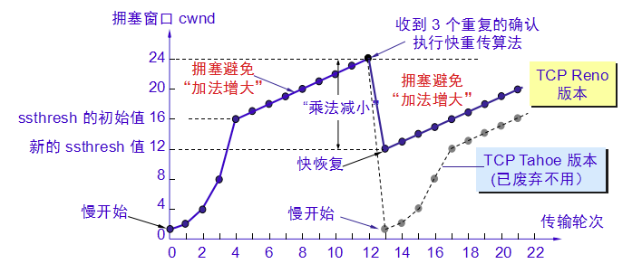
利用Wireshark观察TCP报文
流量控制、拥塞控制

Slide 9
实验要求
回答参考文件中给出的14个问题。
1~3：IP地址和端口号；
4~12：TCP报文段相关基础：
序列号，确认号，RTT，接收窗口，吞吐量等等。
13~14：TCP拥塞控制行为。

Slide 10
需要注意的问题
这次实验是关于TCP而不是HTTP，我们可以只观察TCP报文段，屏蔽HTTP报文。
菜单：分析->启用的协议；
不勾选HTTP协议。
本次实验需要回答的14个问题中，有些需要分析自己捕获的报文，有些需要分析下载得到的报文。
在回答部分问题时需要将自己的报文截图下来作为答题依据，并添加必要的分析过程，但不必按照文件上介绍的将报文打印下来。

Slide 11
实验提交
报告提交邮箱：network_2020@163.com。
提交截止时间：2020年11月29日23:59:59。
邮件主题及格式：
姓名 +学号+第三次计算机网络实验；
提交PDF文档。
注意：根据自己的实验结果回答参考文件中的问题，请勿抄袭。
Notice：本次实验由同学们自己在电脑上完成，实验参考PDF文件会上传QQ群，请同学们自行下载。

